Slide 1


L⧉cknet
La tua sicurezza, la nostra priorità.

Slide 2
Benvenuti in LockNet - Cybersecurity & Intelligence
22/04/2025
In un mondo sempre più connesso, la protezione delle informazioni è una priorità assoluta.
LockNet nasce nel 2003 con un unico obiettivo chiaro: offrire soluzioni avanzate di Cybersecurity e servizi di Intelligence digitale, progettati per le aziende che vogliono mettere al sicuro il proprio ecosistema informatico.
La nostra esperienza va oltre la semplice protezione di dati e comunicazioni: siamo specializzati nella progettazione e realizzazione di infrastrutture di rete personalizzate, tanto a livello fisico quanto nella configurazione logica, sempre con un alto standard di sicurezza.
Azienda leader nella sicurezza informatica, LockNet è dedicata alla protezione di infrastrutture IT critiche e organizzazioni esposte alle minacce informatiche più sofisticate. Con un team di esperti altamente qualificati, offriamo soluzioni di sicurezza su misura, studiate per rispondere alle esigenze specifiche di ogni cliente.
Offriamo inoltre servizi di intelligence digitale, con analisi approfondite e monitoraggio continuo per anticipare e contrastare le minacce emergenti. La nostra missione è accompagnare le imprese nel mondo digitale con affidabilità, protezione completa e soluzioni innovative, consentendo loro di operare in sicurezza in un panorama tecnologico in continua evoluzione.

Slide 3
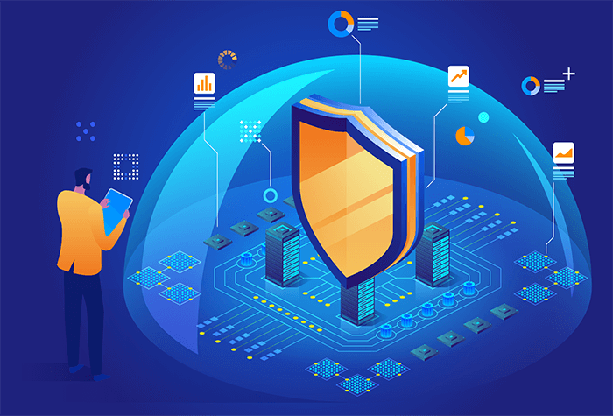
Le Nostre soluzioni per theta
Nel nostro recente intervento presso Theta, abbiamo implementato una serie di misure chiave.
Implementazione di una doppia barriera Firewall e IDS/IPS
Il firewall interno: posizionato tra la WAN e il router aziendale, isola l’infrastruttura critica interna e funge da prima linea di difesa. È stato scelto Fortinet – FortiGate, un firewall di nuova generazione gestibile tramite la piattaforma ITSM ServiceNow.
ServiceNow:
Gestione ticket, incidenti, CMDB, workflow.
Aumento dell’efficienza operativa e della visibilità sulle infrastrutture IT
Per garantire una sorveglianza capillare e una risposta tempestiva alle minacce, abbiamo anche implementato dei sistemi IDS/IPS (Intrusion Detection/Prevention Systems), ognuno dei quali supervisiona due switch di rete, che andranno a limitare il movimento laterale da eventuali minacce che riescano a superare la prima barriera.
Questa architettura a doppio strato consente un controllo granulare del traffico e garantisce una maggiore resilienza contro attacchi complessi e persistenti.

Slide 4

ARCHITETTURA SOFTWARESTICA
Nel contesto dell’infrastruttura progettata per l’azienda Theta, sono stati selezionati e configurati software professionali e affidabili, pensati per garantire sicurezza, efficienza operativa e pieno controllo delle risorse IT.
Verifica dei Verbi HTTP:
Utilizzati dalle applicazioni web per identificare potenziali vulnerabilità. Per rilevare rischi legati alla cattiva gestione delle richieste HTTP.
Scansione delle Porte:
Per identificare potenziali vulnerabilità attraverso la verifica dello stato delle porte di rete.
Acquisizione socket di Rete:
Per monitorare le comunicazioni tra dispositivi e individuare anomalie o tentativi di intrusione.
Questi strumenti avanzati permettono di analizzare il traffico di rete, eseguire scansioni delle porte e monitorare i protocolli HTTP e le comunicazioni socket, contribuendo in modo attivo al rilevamento di vulnerabilità e alla protezione da minacce informatiche.

Slide 5
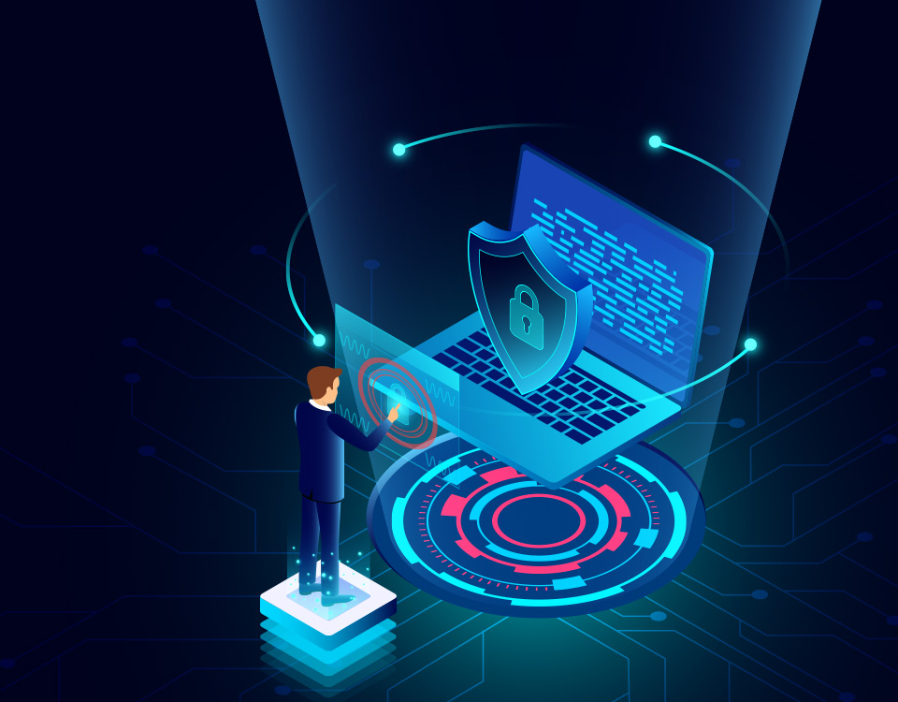
Conclusioni finali
L’intervento realizzato presso Theta rappresenta un modello di riferimento per le moderne infrastrutture aziendali che desiderano coniugare sicurezza avanzata, efficienza operativa e ampliabilità.
Attraverso l’adozione di firewall, IDS/IPS e la segmentazione logica della rete, abbiamo creato un ambiente digitale altamente resiliente, controllato e reattivo alle minacce informatiche.
Inoltre, i Software sviluppati contribuiscono a mitigare efficacemente le vulnerabilità emergenti, garantendo una protezione completa e proattiva.
Queste soluzioni garantiscono non solo una protezione efficace contro attacchi esterni e interni, ma anche una gestione ordinata e modulare della rete, in grado di crescere al passo con le esigenze dell’azienda.
LockNet si conferma così un partner affidabile per le organizzazioni che vogliono proteggere il proprio capitale digitale con competenza, visione e tecnologie all’avanguardia.

Slide 6
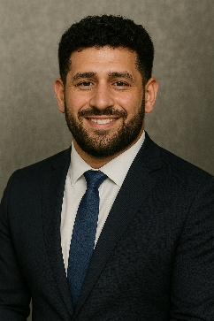
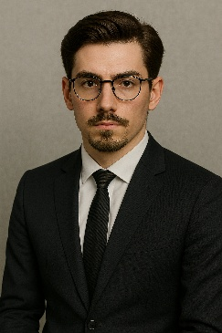
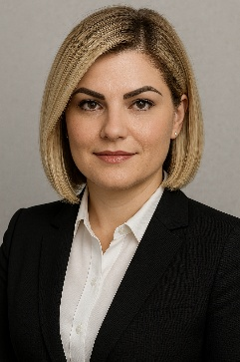
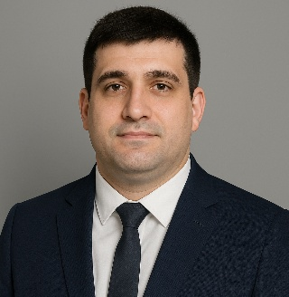
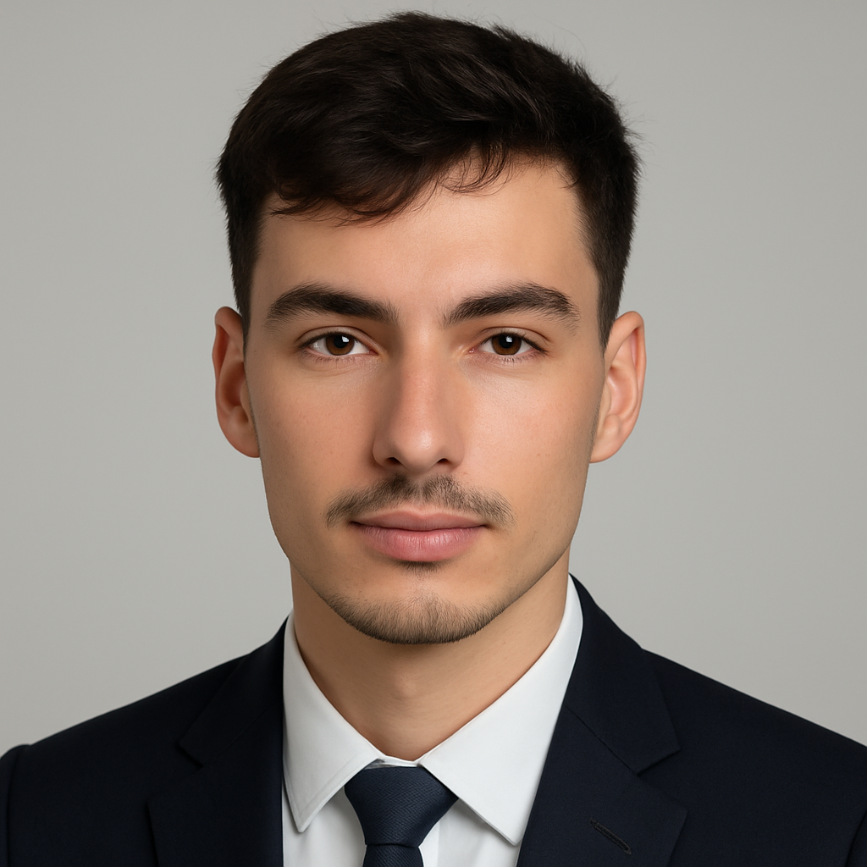

Grazie per la vostra attenzione
IL PRESENTE PROGETTO E’ STATO REALIZZATO DAL TEAM LOCKNET – ECCO UNA BREVE PRESENTAZIONE :
RUBEO ROBERTO PROJECT COORDINATOR & EDITOR
MIHAI ANDREI SOFTWARE DEVELOPER
FABRIANI ANAIS PROJECT SUPERVISOR & PRESENTER
GUGLIOTTA STEFANO TECHNICAL WRITER
PASETTO MATTEO SOFTWARE DEVELOPER
Vi ringraziamo per aver sfogliato la nostra brochure, che presenta LockNet e il progetto realizzato per Theta.
«OGNI RETE HA UN PUNTO DEBOLE. IL NOSTRO COMPITO È NON FARLO SCOPRIRE A NESSUNO!»

